Slide 1
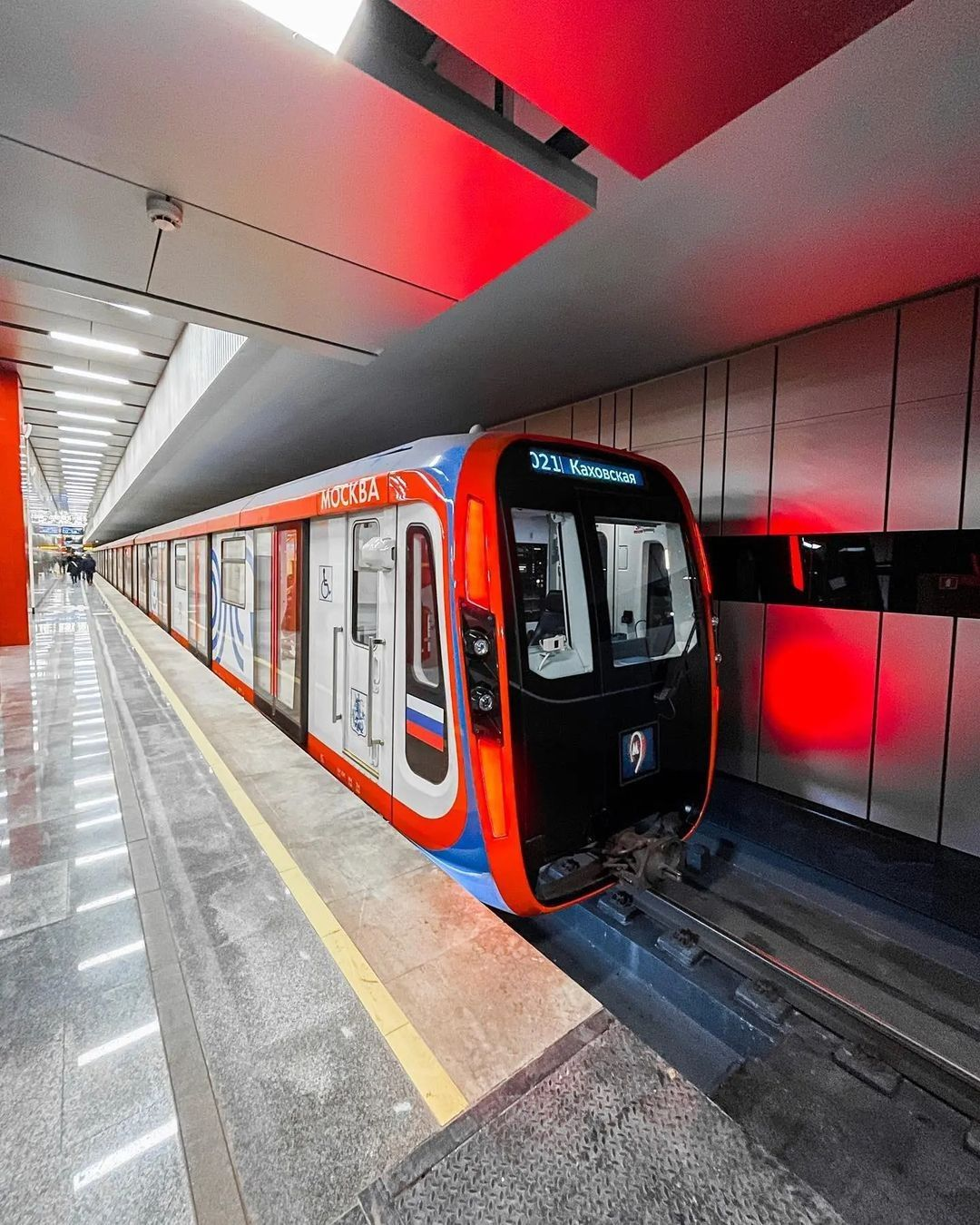


Влияние метрополитена на любовь к шоколаду
Исследовательский анализ факторов потребления шоколада в городах с метро.
Каштанов павел
ПРЕЗЕНТАЦИЯ ИДЕИ ПРОЕКТА

Slide 2
Задача:
Сравнить среднее потребление шоколада в странах с метрополитеном и без него. Оценить влияние дополнительных факторов (ВВП, пассажиропоток метро) на потребление шоколада. Проверить статистическую значимость выявленных закономерностей.
Цель исследования:
Определить, существует ли статистически значимая зависимость между наличием и развитостью метрополитена в стране и уровнем потребления шоколада населением.
Данные:
Набор данных, охватывающий объемы импорта и экспорта товаров в странах мира.
Набор данных о метрополитенах в разных странах.
Набор данных о населении, ВВП стран мира.

Slide 3
Инструменты
SQL (MySQL)
Jupyter Notebook
Python (Pandas, SciPy, StatsModels, NumPy, Matplotlib, Seaborn)
Power BI
Microsoft Excel
Microsoft PowerPoint
Методы исследования:
Описательная статистика
Визуализация
Проверка гипотез
Анализ зависимостей (корреляционный, регрессионный)
Объединение, группировка

Slide 4
Задачи

